Slide 10
Notes:
Savas + citu. Manage clashing values.

Slide 11
Kāds ir mans stāsts?

Slide 13
Kas mani šodien nokaitināja?

Slide 14
Ko man nozīmē atbildība?

Slide 15
Kā es pieņemu sarežģītus lēmumus, kuros manas vērtības nav klātesošas?

Slide 19
#1 vadītāja ietekme

Slide 28
#2 vadītājs pārmaiņu laikos

Slide 30
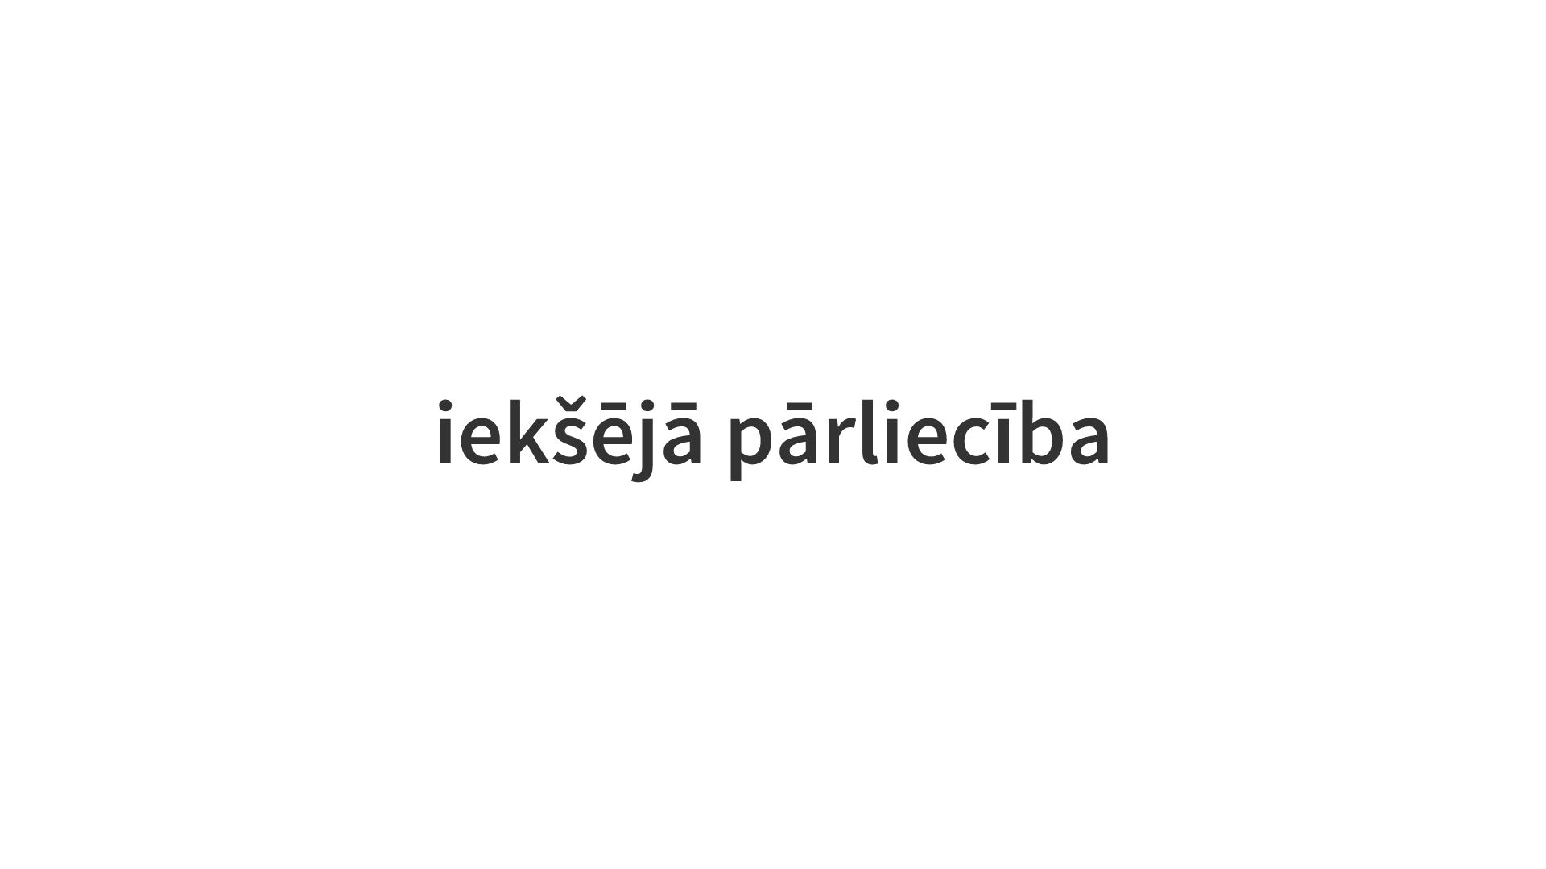

Slide 32
#3 vadītājs sarežģītos laikos

Slide 41
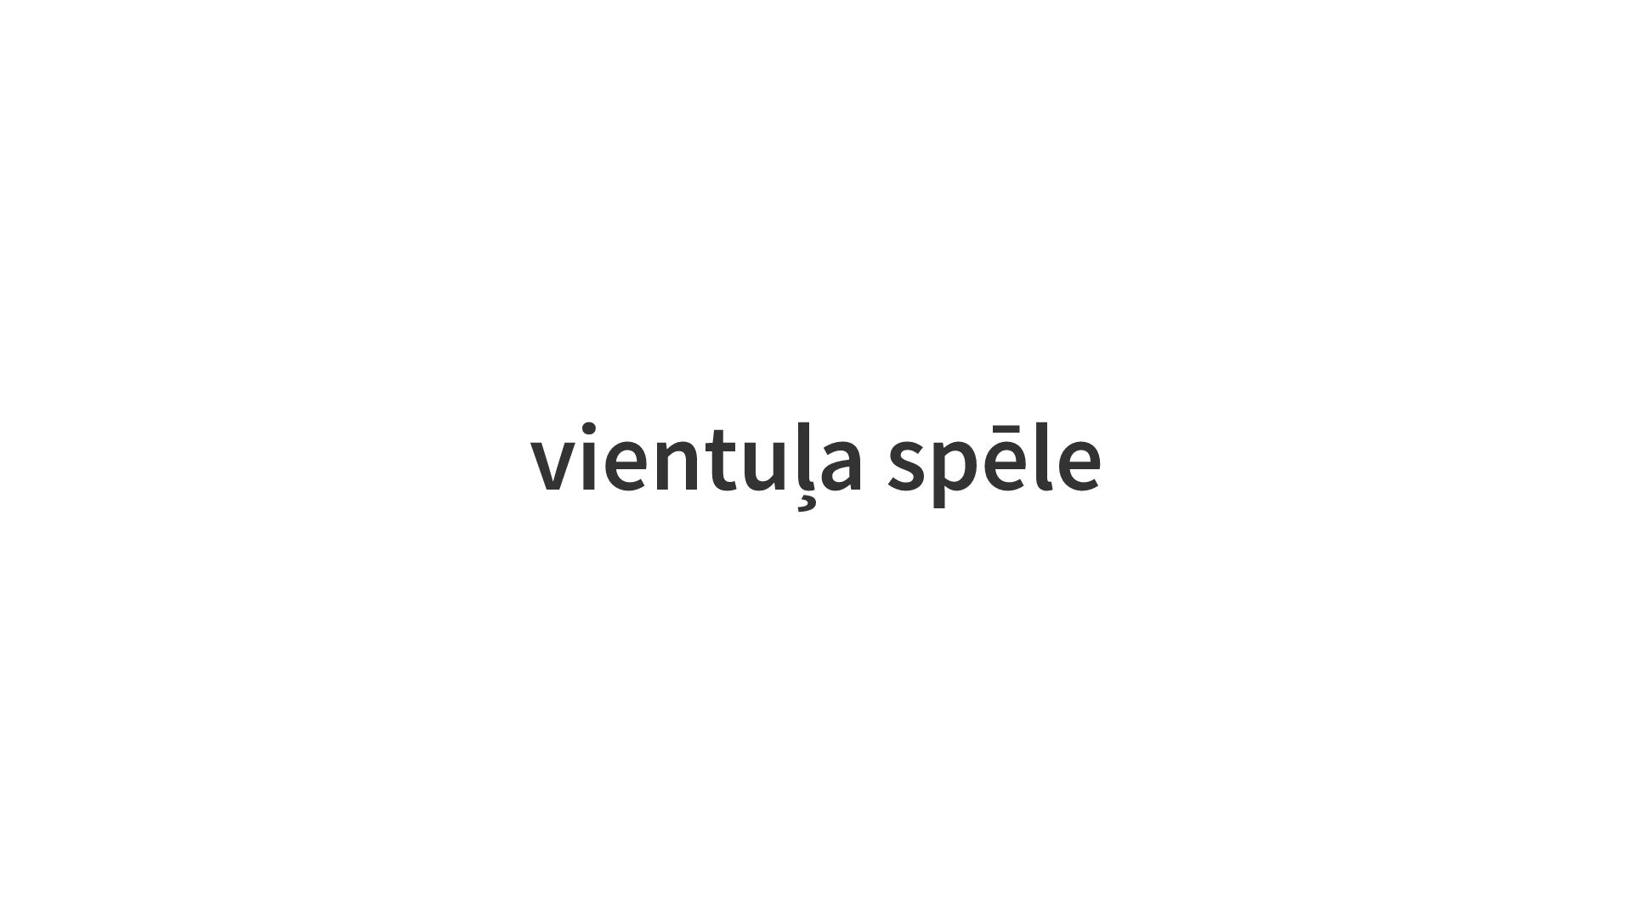

Slide 42
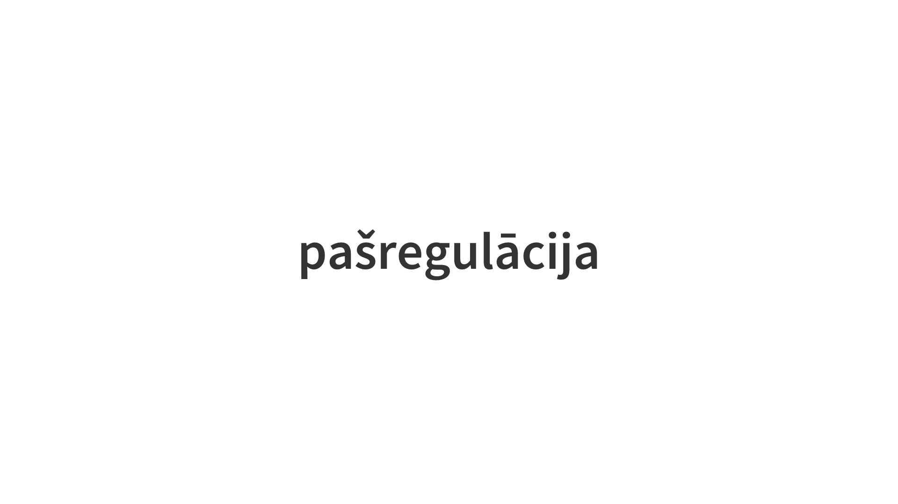

Slide 43
#4 vadītājs un komanda

Slide 50
Kādu vērtību es radu komandā?

